Slide 1

ZW3D基于历史特征的参数化技术
刘茜 Cecilia
2022.09.05 A
黄恺斌 Aang
2023.06.10 M

Slide 2
Outline
1 参数化建模命令
2 深入特征
3 永久命名基础 - 略
4 历史重生成

Slide 3
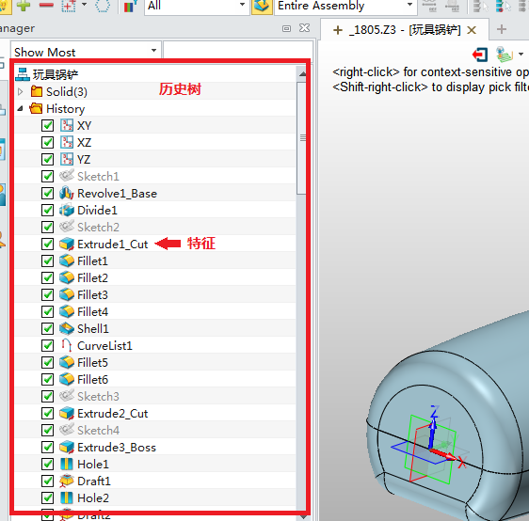
参数化建模？
如果没有历史树，ZW3D会缺少什么能力？
Notes:
重生成、重定义、多配置、阵列

Slide 4

一些概念和术语：
参数化建模：基于隐含的拓扑约束和工程语义，采用一组参数确定产品或零件的几何外形
特征：零件或产品在设计和制造中抽象出来的属性、功能、关系和数据的集合
历史链：基于时间顺序，以特征的形式记录参数化建模步骤，所串起的链表结构，以记录用户的参数化设计过程。
参数化模型的求解方法：
特征
Brep
Notes:
某种意义上，一步特征是对模型的一次增量改动；回滚历史特征，实现对模型的回滚还原；播放特征历史链，实现模型的重新生成；重定义某个特征，修改特征参数，实现模型的修改。

Slide 5
Outline
1 参数化建模命令
2 深入特征
3 永久命名基础 - 略
4 历史重生成

Slide 6
Refer to FtShell1
VsSolidShellStrct zInpStrct;
VxSolidShlInit(&zInpStrct);
/* update the active topology table from the target B-rep */
VsApplTopTable *pzTt = V_NULL;
if (CdTargUpdTt(&pzTt)) throw vxException();
/* get shells */
C_AUTO_ARRAY(VsXRef2, iNumShells, aXrefShells);
if (Loc_getFtShell1Inputs(idx_in, pzTt, &iNumShells, &aXrefShells, &zInpStrct)) throw vxException();
/* Add feature to target object */
VsObjHandle hFtr;
if (CdTargAddFtr(idx_in, acFtrName, 2, &hFtr)) throw vxException();
/* Log an undo-redo operation */
if (CdTtTouch()) throw vxException();
/* Main function to do the shelling */
C_AUTO_ARRAY_PURGE_DEFAULT(VsDim3, nDim, azDims);
if (FtShellUtil(pzTt, iNumShells, aXrefShells, &zInpStrct, &nDim, &azDims)) throw vxException();
int iDataId = FLD_THICK;
if (FtAddDim(nDim, azDims, &iDataId, hFtr.index)) throw vxException();
/* update the target object's b-rep from the active topology table */
if (CdTargUpdBrep()) throw vxException();

Slide 7
Refer to FtShell1EO
VsSolidShellStrct zInpStrct;
VxSolidShlInit(&zInpStrct);
try
{
/* update the active topology table from the target B-rep */
if (CdShdEchoTopTab(&pzTt)) throw vxException();
/* get shells */
C_AUTO_ARRAY(VsXRef2, iNumShells, aXrefShells);
if (Loc_getFtShell1Inputs(idx_in, pzTt, &iNumShells, &aXrefShells, &zInpStrct)) throw vxException();
/* main function to do the shelling */
if (iNumShells > 0)
{
if (FtShellUtil(pzTt, iNumShells, aXrefShells, &zInpStrct, V_NULL, V_NULL)) throw vxException();
}
// update echo objects
if (loc_shellShdEchoModTt(pzTt, zInpStrct.nOpenFace, aiOpenFc, iNumShells, aXrefShells, oh_echo))
throw vxException();
}
catch(…)
{CdShdEchoSkipErr();}
if (pzTt) VxTopTabDel(pzTt);

Slide 8
VgTt CdTtFromBrep - Cd**TT
Echo流程
VxInp**
VxLog**
VDATA序列化（创建备份INPBAK）
更新特征依赖关系
记录topo undo-redo事务
拉伸、圆角、布尔…
Face label
TtEntToBrep - Cd**Set
Shell\edge label
Notes:
参数化相关：GetInp、CdTargAddFtr、Label

Slide 9
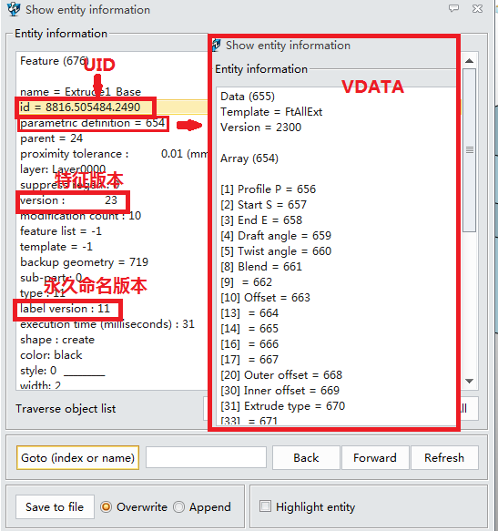
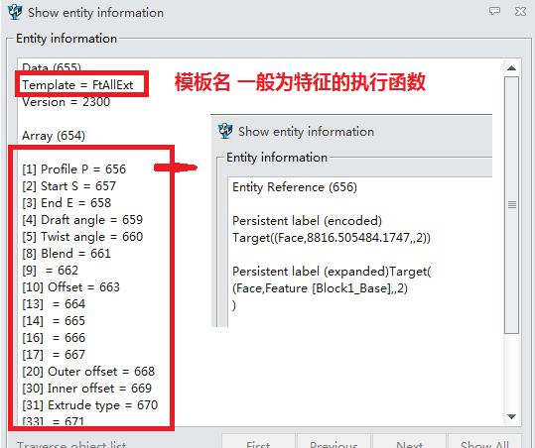
Notes:
两种参考：特征和pent，产生的情况

Slide 10
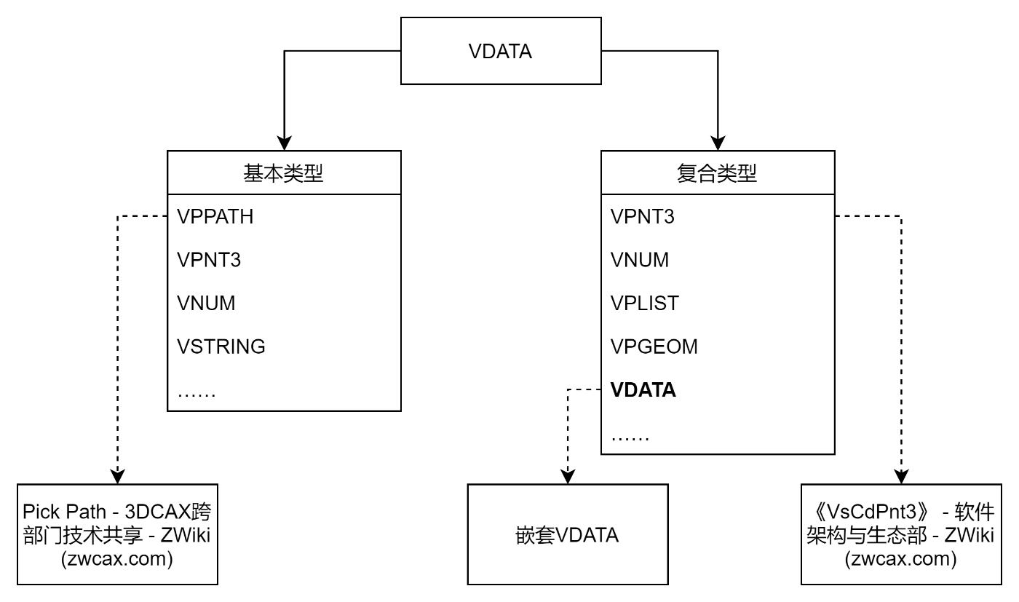
VDATA - 特征的输入参数（idx_in）
VDATA递归
参数设计问题
空字段，必选字段
隐字段
自由度
参数驱动关系
……
参考资料：《VDATA结构与类型》，《VsCdPnt3》，《Pick Path》
Notes:
类似组合模式
演示几个命令、VDATA类型
空字段：自动登记字段、修复命令（参数化命令不允许空）
隐字段：Lip、
自由度：边打孔、面面圆角、钣金折弯、参考边的crit 点（当哪些条件确定后，结果能唯一确定）
驱动关系：uv点驱动（受尺寸影响）、线的t（受方向影响）、缝合命令（顺序决定基体）

Slide 11
VDATA - 获取输入的接口
获取类型 | 接口 | 备注
输入项 | VxInpIdx、VxInpList、VxInpItem
Pick path | VxInpPathOnly、VxInpPathList | 不修改src_bin
实体 | VxInpOh、VxInpEnt、VxInpEntList、VxInpTtEnts、VxInpTtRef | 会修改src_bin
数值 | VxInpInt、VxInpNum、VxInpAng、VxInpDst VxInputInt、VxInputNum、VxInputDst、VxInputAng VxInputNewInt、VxInputNewNum、VxInputNewDst、VxInputNewAng | 旧式 新式 新字段
点 | VxInpPnt、VxInpPntList
方向 | VxInpDir、VxInpDirList、VxInpIdxDir、VxInpEntDir
其他 | VxInpPrfSingle、VxInpGen、VxInpClass、VxInpStr、VxInpBox、VxInpFtr
写入接口为VxLog**
Notes:
不会获取无效数据（VINPBAK）

Slide 12
VDATA - 一些代码
/* get the optional draft plane normal option */
if ( VxInpInt( idx_in, 13, &ext.fDraftPlnNrm ) )
{
ext.fDraftPlnNrm = VxSymCmdIntGet("FtAllExt", 13, 0);
VxLogNum( idx_in, 13, V_NUM, ( double )ext.fDraftPlnNrm );
}
/* get the optional end cap options */
if ( VxInpInt( idx_in, 16, &ext.endCap ) )
{
if (VgFtrVersion >= 600)
ext.endCap = VxSymCmdIntGet(VxDataName(idx_in), 16, 0);
else
ext.endCap = 0;
VxLogNum( idx_in, 16, V_NUM, ( double ) ext.endCap );
}
pzInpStrct->CHK_FACES = VxInputInt(idx_in, FLD_CHK_FACE);
VgFcExtendKeepPrimType = VxInputNewInt(idx_in, FLD_KEEP_PRIM, 2300, 0);
CdDataLogNumbers(idx_in)
Notes:
@sym_int=0

Slide 13
添加特征
CdTargAddFtr
补登记空字段：CdDataLogNumbers
创建特征：CdFtrCreate or update feature（tol , p_version , op_type, surf_at, at… ）
VDATA持久化：CdDataPersistStd（创建VDATA备份VINPBAK）
添加到历史链：CdTargAddTo
补充数据
添加备份idx_backup（参考引用备份、阵列备份）
创建标注
更新VDATA（CdFtrUpdInp）
Notes:
类型：创建、修改；装配特征；复合特征；静态特征；参考；
状态：抑制、丢失、失败

Slide 14
补充说明 - 历史树对象
历史树对象：
特征：驱动参数与计算结果分离
基准、草图、曲线列表：同时包含驱动参数与计算结果
主要特点：
不可再生、唯一的
时序性（单向链表）
参数驱动
基本要素：唯一标识（UID）、驱动参数（VDATA）、操作方法（Template）、名称、类型、版本、容差、重生成状态等
Notes:
两种参考：特征和pent，产生的情况

Slide 15
补充说明 - 特征分布
链表 | 说明
idx_hist | 已播放的特征
idx_replay | 待播放的特征
idx_explicit | 封装、defeature后，存储hole等特征
idx_holes | 存储 VsCdHole对象，阵列孔特征时，每个hole instance生成一个VsCdHole对象
idx_geom | 导入外部格式文件后，存储import特征
VsCdPent.idx_obj | start data的备份链表[4]，封装后备份idx_hist链上的特征
idx_aux_ftr | 临时存储auxiliary特征
ftr.idx_aux_ftr | 特征的auxiliary特征
idx_hist_ftr | 装配上下文特征、阵列\拷贝几何（孔面）的hole特征
idx_assem_ftr | 装配特征
ftr.idx_obj | custom feature和UDF的子特征

Slide 16
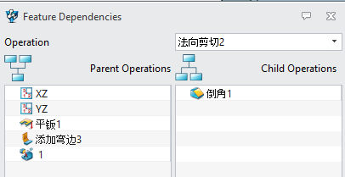
补充说明 - 特征依赖
特征与特征之间的驱动关系 - 有向无环图
数据来源：VDATA（实体父特征 or label）
依赖关系的属性：
强弱属性
读写属性
权重属性
应用：特征删除、Unlink、抑制、去参、实体特征提取、选择性重生成、循环参考引用、阵列特征成组等

Slide 17
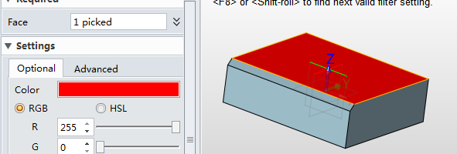
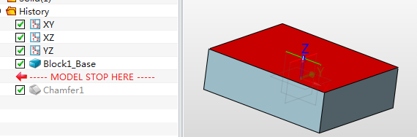
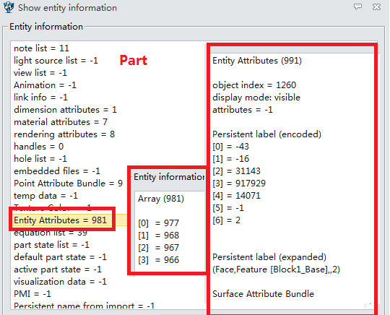
补充说明 - 属性刷新
属性（VsCdEntAt）的类型
颜色、透明度
图层
名字
可继续扩展
为什么重生成后还能保持颜色、隐藏？
属性刷新：通过永久命名来匹配实体CdPartEntAtFlush – CdEntAtEval
Notes:
选择性备份：历史产生对象（brep、线框、标注等）采用一般备份，对草图、平面、组件的修改采用特殊备份，如move、修改可见性、父特征等

Slide 18
Open-ended Question
为什么我们需要一个特征？
将特征组织在历史树上有什么好处？
特征的输入为什么需要VDATA和这么多不同的数据结构&驱动方式？
当我们重新播放历史树时，原先的模型是怎么样处理的？
重新播放特征时，怎么准确的找到和上次执行该特征时相同的输入？
Notes:
选择性备份：历史产生对象（brep、线框、标注等）采用一般备份，对草图、平面、组件的修改采用特殊备份，如move、修改可见性、父特征等

Slide 19
Outline
1 参数化建模命令
2 深入特征
3 永久命名基础 - 略
4 历史重生成

Slide 20
永久命名
什么是永久命名？
能体现参数化设计的、对拓扑元素的一种永久性的语义描述
为什么需要永久命名？
识别与追踪拓扑元素、维护设计意图
ZW3D永久命名
不同类型实体有各自的格式
以一串数字的形式进行存储在实体数据的末尾，每段的第一个数字表示类型
特征object ID （UID）是基础
有的label结尾会附上一个点坐标
有的label开头会记录文件名、part名（-2，-32开头）
Notes:
基于历史的参数化特征造型系统需要解决的六大问题之一
右键实体信息查看

Slide 21
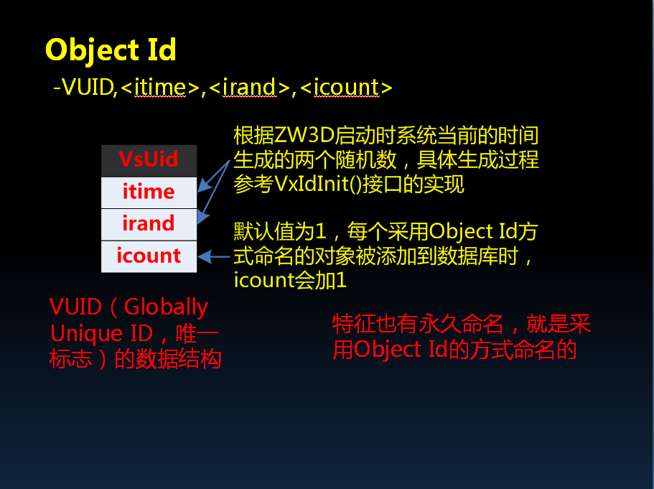
永久命名 - UID
直接使用UID作为标识的对象：特征、草图、基准、curvelist、组件、草图中的几何对象和参考引用，即不会重新生成的对象
Notes:
右键实体信息查看

Slide 22
永久命名 - VCOMPOUND
-VCOMPOUND, <UID>, <label cnt>,
<label 1>,
<label 2>,
….
<label N>
Label中常见的一种组合方式（CdLblCompound）
可理解为position code的扩展，一般用于记录拓扑相关性
Label复杂的根源之一
其语义不明确是label匹配不准确的原因之一

Slide 23
永久命名 - face
Face label是永久命名体系的基础，shell和edge的label一般由face组合而成
一般格式：
-VFACE, <UID>, <parent label>, <position code>
外部导入生成的explicit face:
-VFACE2,< shape ftr UID>,<original face label>, <position code>
封装、去参生成的explicit face:
-VFACE2,<shape ftr UID>, <original face label>, <position code>
阵列面的label
-VFACE, <pattern ftr UID>, <original face label>, <pattern position code>
-VFACE, <import ftr UID>, <parent label>, <position code>
Notes:
演示

Slide 24
创建永久命名 - face
Face label - 通过建模接口内部创建
面分裂合并
/* Init face cross reference table */
if (VxFcXRefFree((VsFcXRefTable *)pzTt->tbl_xref)) throw vxException();
if (VxFcXRefInit((VsFcXRefTable *)pzTt->tbl_xref)) throw vxException();
if (VxShpTrmDivShp(…)) throw vxException(); // or VxTrmDivSfSet
/* Generate labels for faces */
if (VxFcXRefGenLbl(pzTopTab)) throw vxException();
VxExtrudeSolid
Shell copy：SelShlCpy 、VxShlCopy - VgTopoFcCpyPosCode

Slide 25
创建永久命名 - face
Face label - 直接调用label接口创建
int CdLblFaceNew(VsApplTopTable * tt, int shell_indx, int face_indx, int * idx, int * code);
注意：
父对象
慎用位置码全局变量：VgApplPosCode、VgLoopPosCode、VgTopoFcCpyPosCode，注意初始化为1
检查是否产生重复label
检查重生成label是否稳定（尤其注意位置码）
Notes:
类型：创建、修改；装配特征；复合特征；静态特征；参考；
状态：抑制、丢失、失败
点：VDATA、表达式、实体上
数值：VDATA、表达式、to point\face

Slide 26
永久命名 - face
Face split
首先得到Simple split face label: <simple split label>
-VFACE, <UID>, < original face label>, <position code>
进一步组合：
-VSPLIT,
<simple split label>
-VCOMPOUND, <feature UID>, <label cnt>,
<adjacent face1 label>,
<adjacent face2 label>,
…
original face label]
这里的VCOMPOUND表示拓扑邻接信息
Notes:
这里VSPLIT记录了两部分label：原始简单面的label [-VFACE，feature UID，label of original face, pos], 以及COMPOUND label，记录分裂后的拓扑邻接信息。记录两部分的原因在于，假如一个面（simple label）被split成两个面，split后的面就会记录这个simple label和compound label，如果某个面的label能与simple label或compound label完全匹配，则认为精确匹配，即分裂前的面可以匹配到分裂后的面，反之亦然。

Slide 27
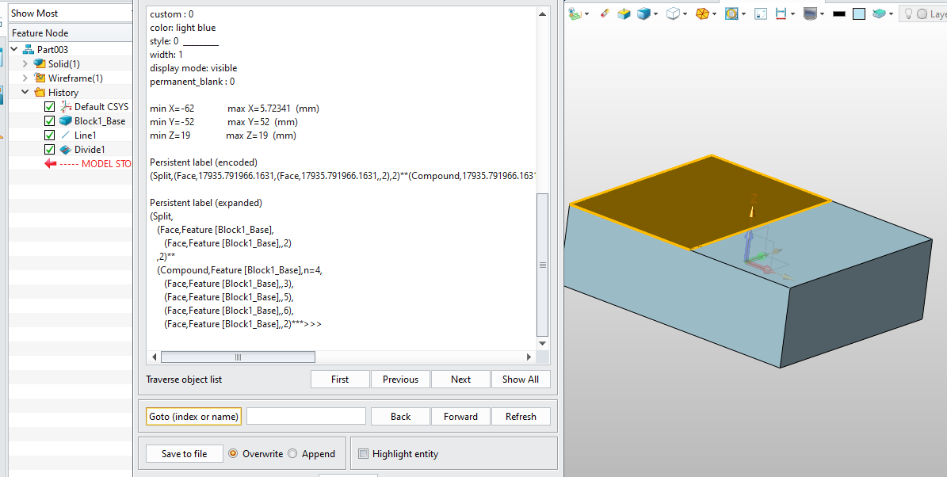
永久命名 - face

Slide 28
永久命名 - face
Face merge
-VCOMPOUND, <feature UID>, <label cnt N>,
<child face1 label>,
<child face2 label>,
…
<child faceN label>
这里的VCOMPOUND表示要素集合

Slide 29
永久命名 - face
如果子面的parent label是COMPOUND型（包括SPLIT--COMPOUND），则不直接将面的label代入上述模式进行COMPOUND组合，而是提取其parent 的sub face label代入上述模式进行组合。
[-VCOMPOUND, feature UID, M,
child face1 label,
sub face label of parent of child face2
[Adjacent face1 label,
Adjacent face2 label,
…
Original face]
…
child faceM label]
Notes:
一是label会变得很复杂
而是这样的提取、压缩会让语义变得模糊

Slide 30
永久命名 - edge
Edges: （CdEdgeGenLbl）
-VEDGE, <face label 1>, <face label 2>, <loop code>, <edge code>,<-PNT3,X,Y,Z>
Edge label一般不在edge创建的时候创建，而是在第一次用到该edge的label时创建，可能导致edge label不能及时更新
VDATA中记录的edge label有时会附加一个点，辅助匹配
圆角面 label由edge生成，与一般face label格式不一致：
-VCOMPOUND, <fillet ftr UID>, <2>,
< face1 label>,
< face2 label>
Notes:
播放Kombiniere4_Abziehen之前查看中间那条边，生成的label是不带Kombiniere4_Abziehen特征的；如果Kombiniere4_Abziehen执行之后首次查看那条边，是带Kombiniere4_Abziehen特征的；导致VDATA里记录的可能和实际生成的不一致

Slide 31
永久命名 - shell
只包含一个面的shell：
-VSHELL, <face label>
一般shell label（CdShellLblMk）
-VSHELL2，-VCOMPOUND, feature UID, num,
<Face 1 Label>,
<Face 2 Label>
…
<Face num-1 Label>
<-VSHELL，feature UID，pos> （obsolete from 2600）
面的选取原则：优先created by base feature, short
面label的顺序：label 排序
主特征的选取：当前特征、面的base feature

Slide 32
永久命名 - shell
Shell label简化（CdShellSimplifyLabels，from 2600）
-VSHELL，feature UID，pos1，pos2
条件：
只创建一个shell
阵列、镜像、拷贝
创建多个shell时简化第一个
优点：一定程度上解决匹配效率问题、更符合主特征设计原则
隐患：排查不完全，可能出现相同的shell label；是否简化、简化哪个的规则不清晰，导致不稳定

Slide 33
永久命名 - Parametric geometry
CdLblGeom、CdLblGeom3、CdLblGeomNew……
-GEOM, <UID>, <parent label> <position code>
-GEOM2, <UID>, <parent label> <position code>
-GEOM3, <UID>, <parent label 1>, <parent label 2>, <position code1>, <position code2>
-GEOM4,<UID>, <parent label1>, <parent label2>, <position code>
包括线框、annotation、拷贝的平面\草图\线框\annotation等

Slide 34
创建永久命名 - geometry
Geom label
int CdLblGeomNew(int idx_obj, int * idx, int * code);
int CdLblGeom2New(int idx_obj, int * idx, int * code);
int CdLblGeom3New(int idx_obj, int * idx1, int * idx2, int * code1, int * code2);
int CdLblGeom4New(int idx_obj, int * idx1, int * idx2, int * code);
CdTargUpdBrep完成shell的命名
Notes:
类型：创建、修改；装配特征；复合特征；静态特征；参考；
状态：抑制、丢失、失败
点：VDATA、表达式、实体上
数值：VDATA、表达式、to point\face

Slide 35
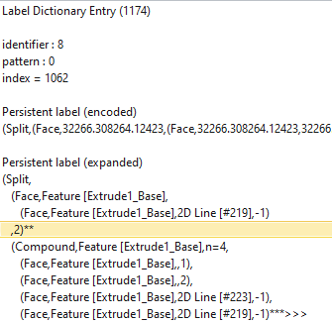
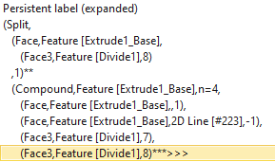

永久命名 - 永久命名字典
如果是simple label（IsLblSimple），则保留不变，如果不是，则创建label字典项，将原始的full label存储到字典，而将该字典项的“索引”作为一种新face label类型，VFACE3
Notes:
1）uid类型：-VUID、-VCOMP、-VID
2）parent label为空或uid：如（-VFACE, uid, -1, 1）

Slide 36
永久命名 - 转换
VDATA的序列化与反序列化：V_CVT_LBL标准方法
1. 根据label类型，到不同链表搜索遍历：CdLblFind、CdPartFindLbl
2. 遍历链表每个对象，进行永久命名匹配，评估匹配精度（heuristic）：CdGenericFindLbl -- CdLblCmp -- CdLblLog
3. 筛选匹配结果最优者作为最终结果：CdLblToPath
Notes:
Label语义不清晰，匹配标准难以确定

Slide 37
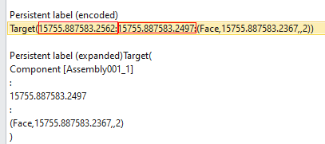
永久命名 - 转换
4. 如果包含路径，则分段，循环上述过程
Notes:
Label语义不清晰，匹配标准难以确定

Slide 38
Outline
1 参数化建模命令
2 深入特征
3 永久命名基础 - 略
4 历史重生成

Slide 39
历史重生成 - 流程（CdPlayAuto）
场景判断（是否修改、是否从备份开始）
场景准备（清理历史产生数据，静态对象恢复，属性重置）
外围处理（属性刷新、装配特征、PMI）
按时序播放特征（CdPlayUntil – CdPlayNext -- V_REGEN标准方法）
Notes:
场景判断：文件是否修改的提示、是否从备份数据开始播放、特征移到待播放列表
清理：brep、线框、标注、装配上下文及其他历史产生对象，静态对象还原，属性重置、显示数据

Slide 40
特征重生成（CdFtrRegen、Cd**Regen）
内置草图、平面
重生成环境
VDATA解析
执行模板命令
更新特征标记
重生成子特征
属性刷新
结束
Notes:
重生成环境：初始化（label、HQR）、全局变量；
重置标记：丢失、失败等
重新计算：设置全局变量：容差、版本、显示属性等

Slide 41
特征重生成
Notes:
Tt相当于工程，Brep相当于成品
出现重生成失败，要一步步回溯找原因，圆角失败举例

Slide 42
特征重定义(CdCmdHistRedefine)
回滚历史，恢复现场
判断特征是否可以重定义
VDATA解析(CdPlayGetData)
还原特征环境
启动命令界面
(InFormExec)
执行模板命令
重定义结束处理
Notes:
是否可以重定义：静态、备份、无VDATA等
还原特征环境：容差、显示属性等
启动命令界面：交互
若重定义成功则播放后续特征；如果失败则undo并repeat重定义

Slide 43
历史重生成 - 触发条件
重生成按钮
拖动历史（快速回滚关闭时）
重定义（包括草图编辑）
删除特征
抑制、反抑制特征
修改标注
拷贝特征
删除静态对象
命令主动触发重生成
。。。

Slide 44
快速回滚
快速回滚：基于特征的选择性“undo”
create
Mod
Mod
delete
Add op
Mod op
Mod op
Delete op
delete
restore
restore
create
特征执行、重生成
快速回滚备份
快速回滚

Slide 45
快速回滚
关键技术：
选择性备份：一次备份单步特征的修改，以特征为单位进行组织
对象还原
触发条件：
向上拖动历史
重定义
删除特征
抑制、反抑制特征
Notes:
选择性备份：历史产生对象（brep、线框、标注等）采用一般备份，对草图、平面、组件的修改采用特殊备份，如move、修改可见性、父特征等

Slide 46
重生成卡点
重生成稳定性
建模重生成不稳定
永久命名结构规则不清晰
命令参数设计不严谨
TT、DB不一致；
数据精度丢失；
建模算法健壮性
永久命名机制
建模命令的命名规则
重生成效率
永久命名查找效率
建模算法效率
拓扑表DB数据同步效率
圆角新旧引擎
特征组织管理方式单一
缺乏并行计算
布尔运算

Slide 47
重生成改进
建模稳定性改进：TT\DB一致性、数据精度、建模算法健壮性
建模算法效率：移除旧圆角引擎、算法并行
永久命名结构化改造（字典）、更清晰的命名规则
更清晰严谨的命令参数规则，在用户易用性和命令逻辑稳定性上取得合理的平衡
根据特征依赖关系建立树状特征结构，区分主建模特征、辅助建模特征
Brep组织结构优化、多Brep
Brep局部加载TT、建模算法并行化
基于多Brep+多特征树的选择性重生成

Slide 48
Q & A

